Slide 1


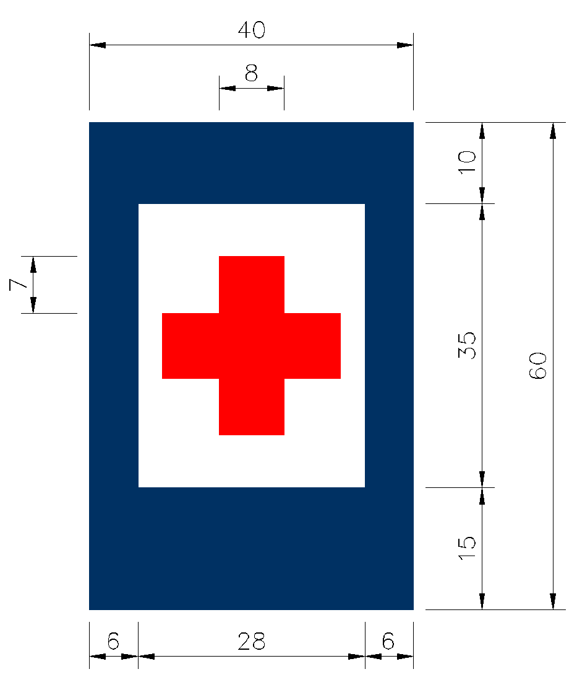



經度:東經121度53分24秒
新北市新店區莊敬高級工業家事職業學校東校區防災地圖(地震災害)
緯度:北緯24度98分56秒
108年5月學務處製
A6-4 | A6-3 | A6-2 | A6-1
A5-4 | A5-3 | A5-2 | A5-1
A4-4 | A4-3 | A4-2 | A4-1
A3-4 | A3-3 | A3-2 | A3-1
A2-4 | A2-3 | A2-2 | A2-1
學生活動中心
原勳大樓
彩妝教室 | 剪 吹 教室 | 護膚教室 | 染整 教室 | 衛生 教室 | 演講廳
 | 2F電腦教室 | 3F電腦教室 | 4F電腦教室 | 5F電腦教室
D11 | D21 | 會計室 | D41 | D51 | 圖書館
麵包坊 | 輔導室 | 董事長室 | D42 | D52 | 電腦教室
學 務 處 | B31 | 門市服務 | B11
 | B32 | B22 | 接待室
人事室 | B33 | B23
教 務 處 | 工業電子 | 電競 | 攝影
 |  | 電競 | 總務處
中正一大樓
東7
東6
 | 中米麵教室 |  |  | 職訓 |  | 中餐 | 科辦
 | 調酒教室 |  |  |  |  | E2-2 | E2-1
 | E3-5 | E3-4 | E3-3 |  |  | E3-2 | E3-1
 | E4-5 | E4-4 | E4-3 |  |  | E4-2 | E4-1
 | E5-5 | E5-4 | E5-3 |  |  | E5-2 | E5-1
東4
東3
東5
 | G6-4 | G6-3 | G6-2 | G6-1
 | G5-4 | G5-3 | G5-2 | G5-1
 | G4-4 | G4-3 | G4-2 | G4-1
 | G3-2 | G3-1 | 餐飲科大辦
 | 中式麵食 |  | 中6實習
 | 中餐檢定 |  | 學生餐廳
防救災資訊
災害通報單位
教育部校安中心 (02)3343-7855 文山區災害應變中心 (02)6629-0119 新北市教育局 (02)2960-3456 1991報平安留言專線
民生路
太陽廣場
東8
電腦硬體裝修 |  | 電腦硬體裝修
3D教室 | C2-2 | C2-3
C3-1 | C3-2 | C3-3
C4-1 | C4-2 | C4-3
C5-1 | C5-2 | C5-3
東9
東2
東1
中正二大樓
警消醫療單位
警察局新店分局 (02)2915-2627 消防局新店分隊 (02)2911-7947 台北慈濟醫院 (02)2655-7868
莊敬大樓
自強大樓
懷陽大樓
安全死角:餐飲科
大樓間之防火巷
籃球場
安全死角:合作社後巷
圖例
標示
建築內路線 建築外路線
災害潛勢資訊
地震潛勢:低 淹水潛勢:中 坡地潛勢:低 (依全國各級學校災害潛勢資訊管理系統)
救援器材放置點
室外避難處所
急救站
多功能集合場
指揮中心
物資儲備點

Slide 2
經度:東經121度53分24秒
新北市新店區莊敬高級工業家事職業學校西校區防災地圖(地震災害)
緯度:北緯24度98分56秒
108年5月學務處製
F4-4 | F4-3 | F4-2 | F4-1
F3-4 | F3-3 | F3-2 | F3-1
F2-4 | F2-3 | F2-2 | F2-1
排練G | 排練F | 排練E | 科辦
西1
F45 | F35 | F25 | F15
F46 | F36 | F26 | F16
西2
新舞臺
彩虹廣場
小巨蛋
最終集合地點
民生路
防救災資訊
災害通報單位
教育部校安中心 (02)3343-7855 文山區災害應變中心 (02)6629-0119 新北市教育局 (02)2960-3456 1991報平安留言專線
:安全死角
小巨蛋與駕訓班末端
警消醫療單位
警察局新店分局 (02)2915-2627 消防局新店分隊 (02)2911-7947 台北慈濟醫院 (02)2655-7868
莊敬駕訓班
圖例
標示
建築內路線 建築外路線
災害潛勢資訊
地震潛勢:低 淹水潛勢:中 坡地潛勢:低
急救站
室外避難處所

Slide 3



經度:東經121度51分94秒
新北市莊敬高級工業家事職業學校永和校區防災地圖(地震災害)
緯度:北緯25度01分59秒
108年5月學務處製
:安全死角 資源回收集中處
多功能 體育館 |  |  | 216 電腦教室 | 212 排練教室 | 116 烘焙教室 | 112 音樂教室
 |  |  | 215 214 多媒體教室 | 211 排練教室 | 115 工電教室 | 111
 |  |  |  | 210 音樂教室 | 114 | 110
 |  |  | 213 琴法教室 | 209 展 演 廳 | 113 合 作 社 | 109 貴 賓 室
5樓廁所 | 4樓廁所 | 3樓廁所 | 2樓廁所 |  | 1樓廁所
女生 宿舍 | 男生 宿舍 | 308 | 208 |  | 108 美髮教室
女生 宿舍 | 男生 宿舍 | 307 | 207 |  | 107 美容教室
操場
最終集合地點
防救災資訊
災害通報單位
教育部校安中心 (02)3343-7855 永和區災害應變中心 (02) 2928-2828 新北市教育局 (02)2960-3456 1991報平安留言專線
警消醫療單位
新北市警察局永和分局 (02)2921-3119 新北市消防局永和分隊 (02)2921-4787 永和耕莘醫院 (02)2928-6060
學校災害潛勢資訊
地震潛勢:低 淹水潛勢:中 坡地潛勢:低
逃生路線標示
建築內路線 建築外路線
彩虹
司令臺
106 音樂教室 |  | 105 音樂教室 | 104 音樂教室 |  | 川堂 |  | 102 音樂教室 | 101 音樂教室 | 1樓廁所
206 |  | 205 | 204 |  |  |  | 202 | 201 | 2樓廁所
306 |  | 305 | 304 | 303教職員 辦公室 |  |  | 302 | 301 | 3樓廁所
男生宿舍 |  | 男生宿舍 | 男生宿舍 | 男生宿舍 |  |  | 男生宿舍 | 男生宿舍 | 4樓廁所
女生宿舍 |  | 女生宿舍 | 女生宿舍 | 女生宿舍 |  |  | 女生宿舍 | 女生宿舍 | 5樓廁所
C梯
B梯
A梯
圖例
室外避難處所
急救站
消防水帶
指揮中心
救援器材放置點
博愛街

